Slide 1
ElalsticSearch Stack
简要简介

Slide 2
ELK是什么？能做什么？

Slide 3
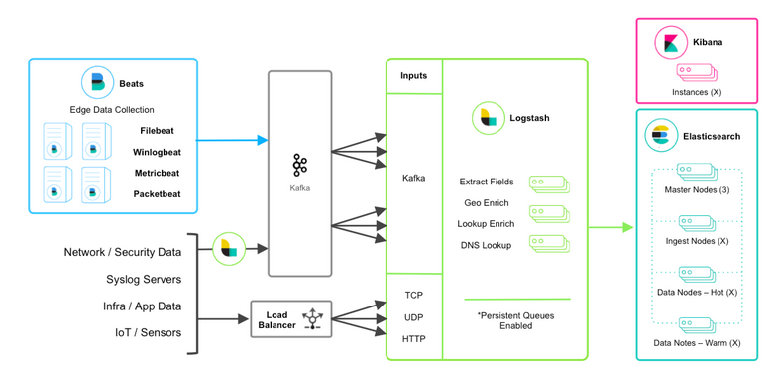
ELK：Elasticsearch + LogStash/Beats + Kibana
可以从任何地方获取数据，保留数据并进行分析

Slide 4
LogStash: 数据的搬运工，可以扮演agent或者server角色
Elasticsearch: 数据存储，提供API接口
Kibana: 数据展示

Slide 5
LogStash如何工作
Process: input → filter → output
Input:读取数据,逐行扫描
Filter:修改数据,格式化&修改数据
Output:发送数据,stdout/mq/file/s3/elasticsearch...

Slide 6
Elasticsearch如何工作
准实时: NRT, <1s
Document store NoSQL
自动分片与复制, index level
基于raft的选举机制
提供restful API

Slide 7
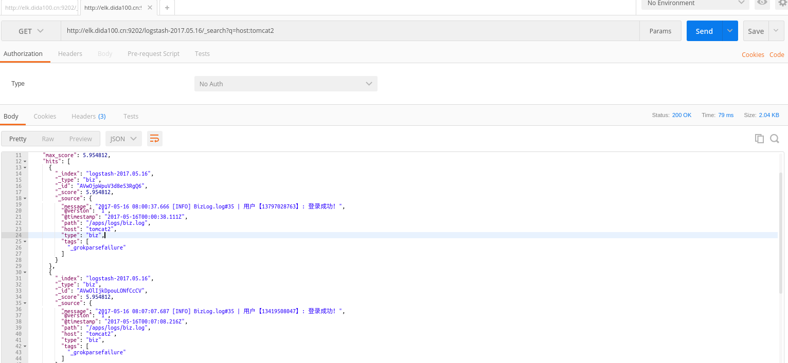
如何Qury？
Kibana
API

Slide 8
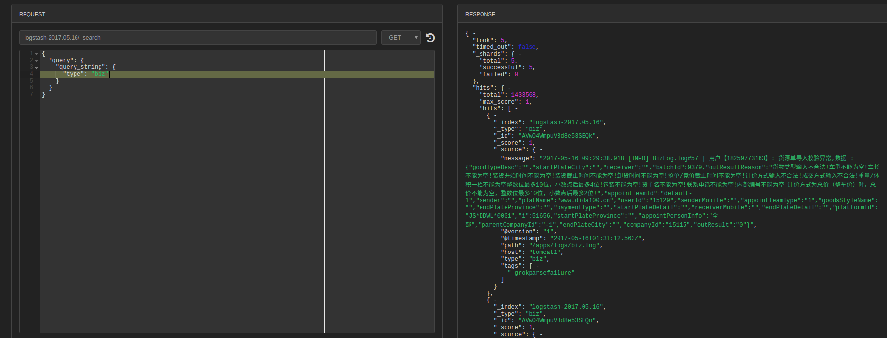
如何Qury?
DSL
SQL plugin

Slide 9
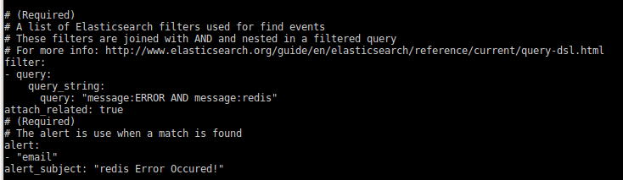
如何Query?

Slide 10
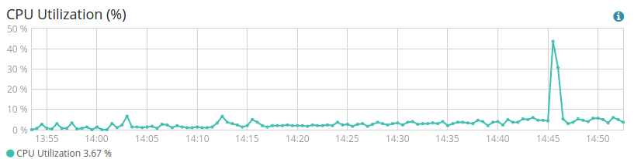
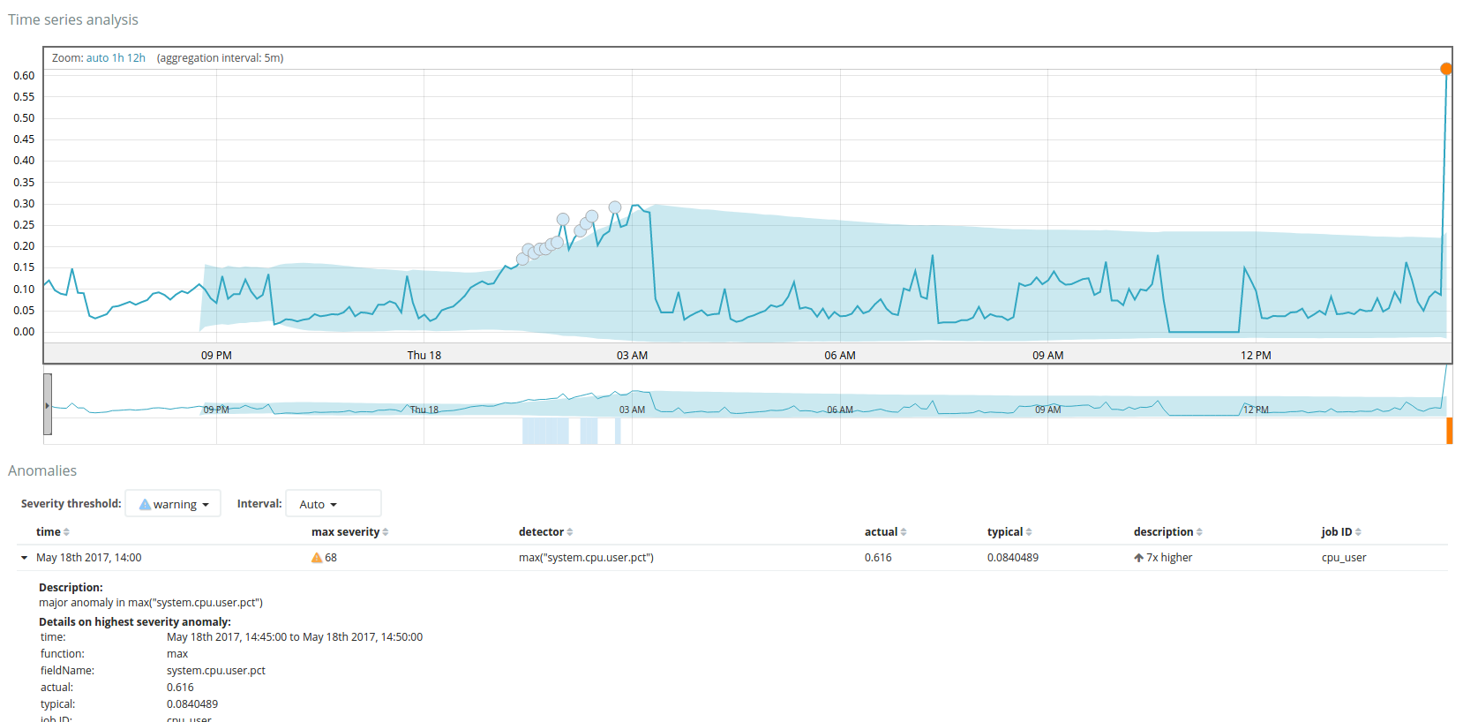
如何Query?

Slide 11
Q&A

